Slide 1
发现号航天飞机发射推迟
燃料传感器存在故障

Slide 2
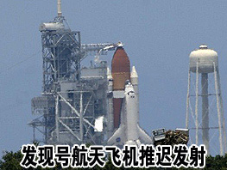
发现号航天飞机发射推迟
北京时间7月14日01:39(美国东部时间7月13日13:39)，美国宇航局宣布推迟发现号航天飞机发射，原因是发现航天飞机的燃料传感器存在故障。

